Slide 1
2019

Slide 2
Sujet de qualification des classes de 3e et 2de
(20 questions)

Slide 3
Bonne chance à tous !
A vos stylos,
Prêts,
Partez!
Appuyer sur Entrée pour démarrer le questionnaire minuté

Slide 4
1.
15 secondes
– 21 + 7

Slide 5
2.
15 secondes
9 × 16

Slide 6
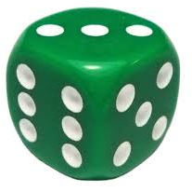
3.
20 secondes
Combien de points au total sur un dé à 6 faces ?

Slide 7
30 secondes
4.
Dans un jeu de 52 cartes classique,
on tire une carte au hasard.
Quelle est la probabilité de :
« tirer un As ou un Cœur » ?

Slide 8
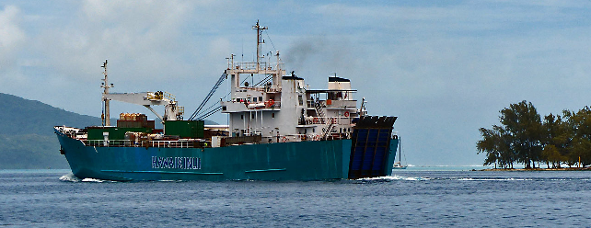
5.
30 secondes
Un navire quitte Papeete à 22h50
et arrive à Huahine à 4h25.
Combien de temps a duré la traversée ?

Slide 9
6.
20 secondes
2018 × 0,5 = ?

Slide 10
7.
30 secondes
Un carré a un périmètre de 20 cm,
Quelle est son aire ?

Slide 11
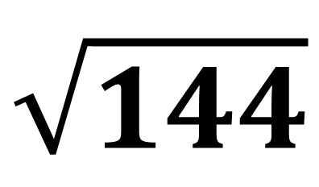
10 secondes
8.
$$\sqrt{144}$$
= ?

Slide 12
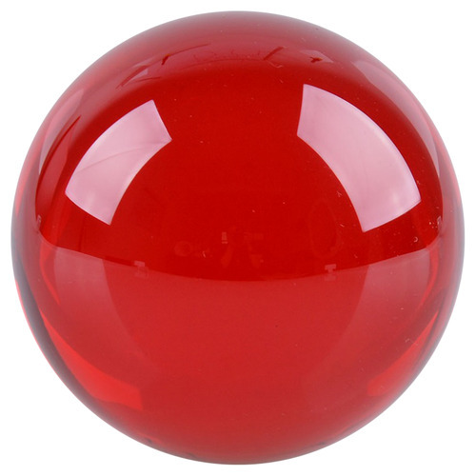
9.
30 secondes
Une sphère de rayon r a une aire de 4πr².
En prenant π = 3,14
quelle est l’aire d’une sphère de rayon 5 cm ?

Slide 13
10.
20 secondes
20% de 360

Slide 14
11.
25 secondes
Un tiers de 450

Slide 15
20 secondes
12.
101×3,14 – 3,14

Slide 16
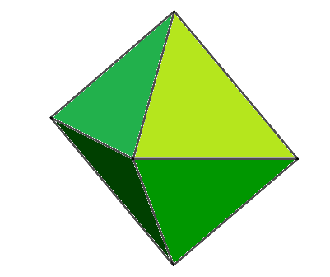
13.
30 secondes
Un octaèdre est un solide
à 8 faces triangulaires.
Combien a-t-il d’arêtes ?

Slide 17
30 secondes
14.
Sur son scooter, Teva a parcouru 18 km en 30 min.
Quelle a été sa vitesse moyenne ?

Slide 18
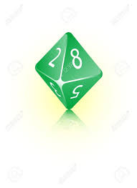
30 secondes
15.
On lance un dé octaédrique
à 8 faces, marquées de 1 à 8.
Quelle est la probabilité d’obtenir un diviseur de 12 ?

Slide 19
16.
20 secondes
Combien vaut 2x² – 5
quand x vaut 4 ?

Slide 20
17.
20 secondes
1,5 × 66 ?

Slide 21
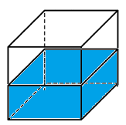
18.
15 secondes
Combien de litres
dans 0,5 m³ ?

Slide 22
19.
15 secondes
Après 30 min de traversée, le ferry est arrivé à 15h10. A quelle heure est-il parti ?

Slide 23
20.
20 secondes
2 019 divisé par 0,1

Slide 24
L’équipe
vous remercie et vous souhaite une bonne fin de journée.

